Slide 1
WPF + MVVM
Von Lars Berge und Nils Kunkel

Slide 2
Gliederung
Was ist WPF?
WPF vs. Windows Forms
XAML
Layout
Stackpanel und Wrappanel
Dockpanel
Grid
Controls
Styles, Animationen und Converter
Notes:
https://msdn.microsoft.com/de-de/library/cc296376.aspx

Slide 3
Gliederung
.NET Framework
Architekturmuster/Entwurfsmuster
MVC, MVP, MVVM
Data Bindings/ICommand
Vor-/Nachteile
MVVM außerhalb WPF
Tools
Fazit

Slide 4
Was ist WPF?
WPF steht für Windows Presentation Foundation
UI Framework
Nachfolger von Windows Forms
Teil des .NET Frameworks
Unterstützt 3D Elemente und Animationen
Getrennte Sprache für Oberfläche und Logik

Slide 5
Xaml
Extensible Application Markup Language
Wurde von Microsoft Entwickelt
Sprache zur Entwicklung von Oberflächen
Ähnelt HTML und XML
Besitzt Namespaces wie z.B. C#

Slide 6
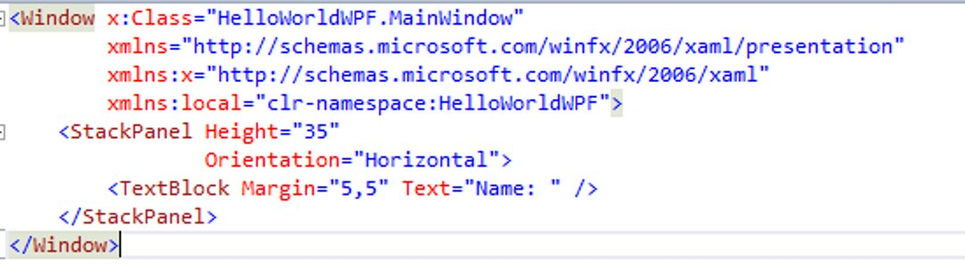
Xaml

Slide 7
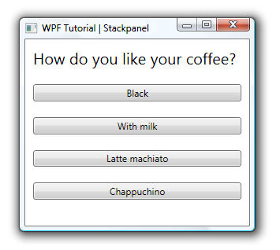
Stack Panel
Ordnen Elemente nacheinander an
Anordnung Vertikal oder Horizontal
Verwendung innerhalb von Listen
1

Slide 8
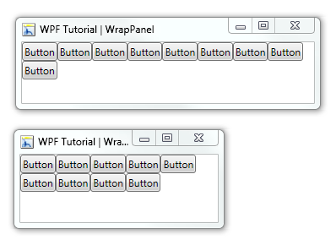
Wrap Panel
Ähnelt dem Stack Panel
Ordnet Elemente horizontal oder vertikal
Automatischer Umbruch
2

Slide 9
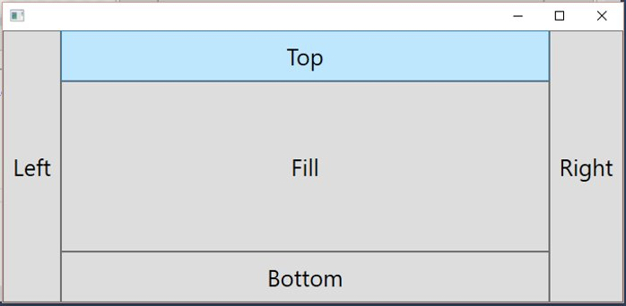
Dock Panel
Andocken von Elementen an Seiten
Letztes Element füllt die Seite
Skaliert die Größe

Slide 10
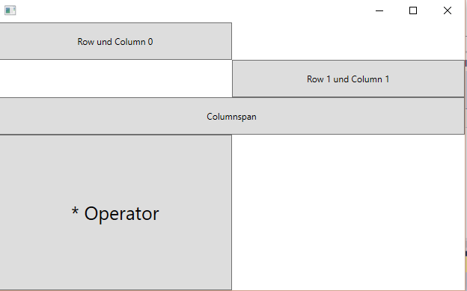
Grid
Definition von Rows und Columns
Row- und Columnspan
Angabe minimaler und
maximaler Größe
Skalierbare Größenangabe z.B. * 2*

Slide 11
Controls
Allgemein
ListBox und ListView
DataGrid
WindowsFormsHost

Slide 12
Allgemein
Weniger Controls als Windows Forms
Controls können um Funktionen erweitert werden
Möglichkeit eigene Controls zu erstellen
Besitzen ein anpassbares ControlTemplate

Slide 13

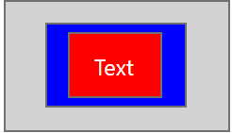
Allgemein
Controls sind kombinierbar

Slide 14
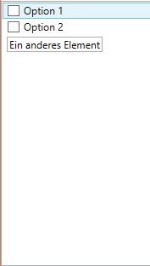
ListBox
Darstellung von Listen
Darstellung der Einträge anpassbar

Slide 15
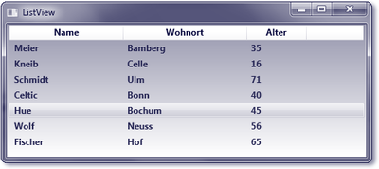
ListView
Leitet von ListBox ab
Darstellung von einfachen Tabellen
3

Slide 16
DataGrid
Darstellung von komplexen Tabellen
Unterschiedliche Spalten-Typen
Checkbox
Combobox
Textbox
Template mit CellTemplate und CellEditingTemplate

Slide 17
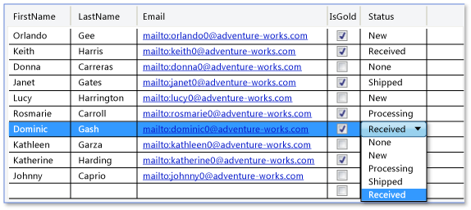
DataGrird
4

Slide 18

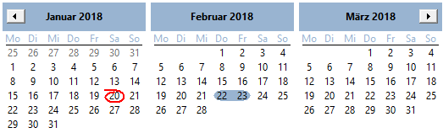
WindowsFormsHost

Slide 19
Styles, Animationen und Converter

Slide 20
.NET Framework
Laufzeitumgebung "Common Language Runtime" (CLR)
Zwischensprache "Common Intermediate Language" (CIL)
Sprachrichtlinien "Common Language Specification" (CLS)

Slide 21
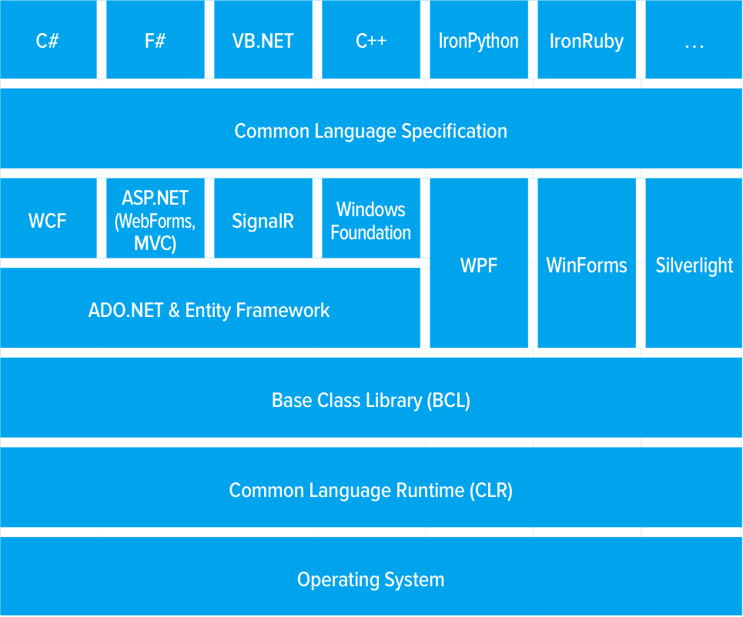
https://dzone.com/storage/temp/947410-screen-shot-2016-01-08-at-20635-pm.png

Slide 22
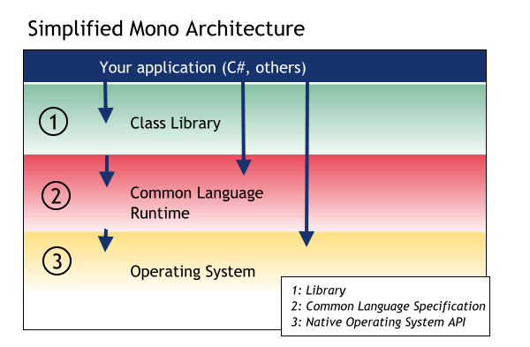
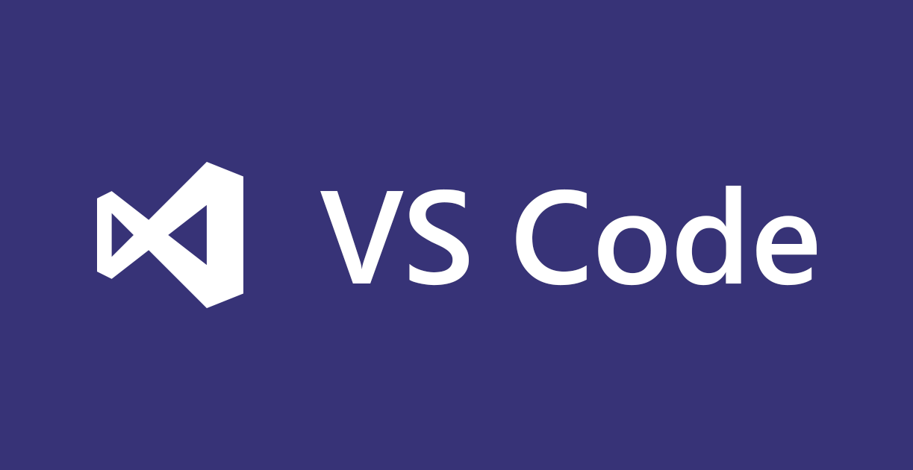
.NET Framework
https://social.technet.microsoft.com/wiki/cfs-filesystemfile.ashx/__key/communityserver-wikis-components-files/00-00-00-00-05/0184.MS_2D00_VSCode.png
http://www.mono-project.com/archived/images/4/43/Context.png

Slide 23
Architekturmuster <-> Entwurfsmuster
Abstrakter
Größere Ebene
Zusammenarbeit von Subsystemen
Struktur eines Subsystems
Generische Lösung eines Problems

Slide 24
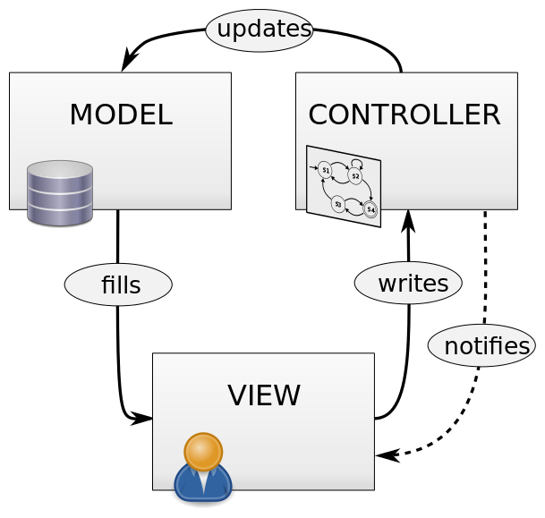
https://upload.wikimedia.org/wikipedia/commons/thumb/b/b4/MVC_Diagram_%28Model-View-Controller%29.svg/609px-MVC_Diagram_%28Model-View-Controller%29.svg.png

Slide 25
MVC
Architektur oder Entwurfsmuster?
Flexibel
Gute Wiederverwendbarkeit
Sehr unterschiedlich interpretiert

Slide 26
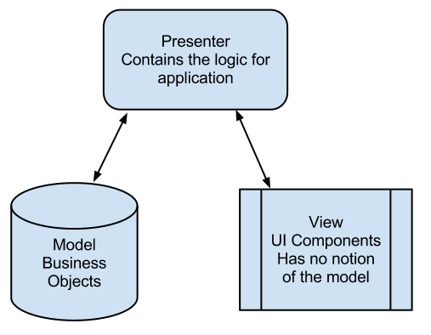
https://upload.wikimedia.org/wikipedia/commons/7/76/Model_View_Presenter.png

Slide 27
MVP
Von MVC abgeleitet
Strengere Trennung
Bessere Testbarkeit
Interface View
Unterschiedlich interpretiert

Slide 28
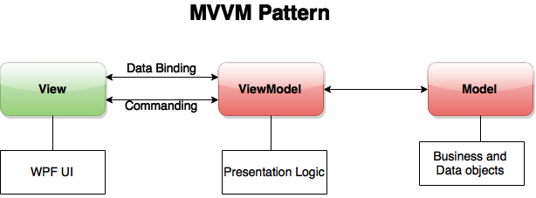
http://dotnetpattern.com/Images/mvvm-introduction.png

Slide 29
MVVM
Variante von MVP (MVC)
Model: Geschäftslogik, Klassen für Daten, Datenanbindung
ViewModel: Properties und Commands werden zur Verfügung gestellt, gut testbar
View: XAML, GUI (WPF)

Slide 30
Data Binding
GUI wird an Properties gebunden
Code-behind entlastet
Variabel einsetzbar

Slide 31
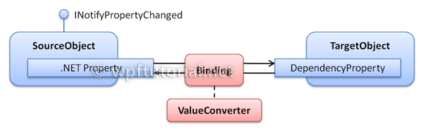
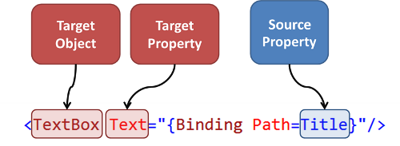
https://www.wpftutorial.net/images/databinding.png
http://blog.scottlogic.com/archive/2012/04/BindingMarkup.png

Slide 32
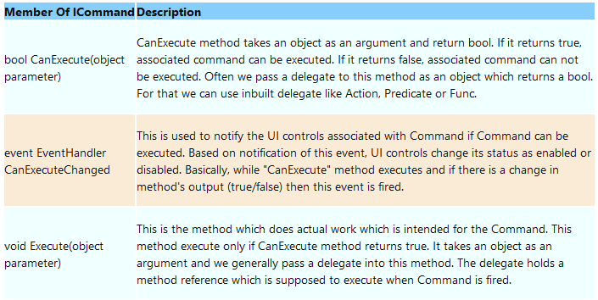
ICommand
https://www.codeproject.com/Articles/1052346/ICommand-Interface-in-WPF

Slide 33


MVVM außerhalb WPF
Knockout.js
AngularJS
Android
JavaFX (FXML)
http://www.dotnet.agency/img/konckout-banner.jpg
https://upload.wikimedia.org/wikipedia/en/c/cc/JavaFX_Logo.png

Slide 34
Nachteile?
Benötigt Datenbindungsmechanismus
Eventuell Overhead

Slide 35
Tools
WPF Inspector
Blend for Visual Studio
NuGet

Slide 36
Fazit

Slide 37
Vielen Dank für Eure Aufmerksamkeit. Fragen?

Slide 38
Quellen
https://wpftutorial.net/StackPanel.html
https://wpftutorial.net/WrapPanel.html
http://openbook.rheinwerk-verlag.de/visual_csharp_2012/1997_21_005.html#dodtp299a023d-9e18-4173-a605-5e0b7a4caf9c
https://msdn.microsoft.com/de-de/library/system.windows.controls.datagrid(v=vs.110).aspx

